Slide 1
Amigo Azul
APLICAÇÃO MOBILE PARA AUXILIAR A COMUNICAÇÃO ALTERNATIVA E DESENVOLVIMENTO PEDAGÓGICO DE PESSOAS COM TRANSTORNO DO ESPECTRO AUTISTA (TEA).
Lucas Pinheiro
Thaise Vaz

Slide 2
TEA – TRANSTORNO DO ESPECTRO AUTISTA
O Transtorno do Espectro Autista (TEA) engloba diferentes condições marcadas por perturbações do desenvolvimento neurológico com três características fundamentais, que podem manifestar-se em conjunto ou isoladamente. São elas: dificuldade de comunicação por deficiência no domínio da linguagem, dificuldade de socialização e padrão de comportamento restritivo e repetitivo (Varella, Maria Helena).

Slide 3
INTRODUÇÃO
Estima-se que o Brasil com seus 200 milhões de habitantes, possua cerca de 2 milhões de autistas. Esse número não é oficial e se baseia em estudos americanos que dizem que a cada 110 pessoas existe um caso de autismo. Somente em 2019 foi sancionada a lei 13.861/2019 que inclui dados específicos sobre autismo no Censo do IBGE.

Slide 4
INTRODUÇÃO
O autismo não verbal, segundo estudos da Universidade de Boston, acomete cerca de 30% das pessoas diagnosticadas com a perturbação do espectro do autismo, tendo assim pouca pesquisa sobre os processos de pensamento das pessoas que não falam.
O termo “autismo não verbal” não tem um estatuto oficial e não existe uma linha clara entre indivíduos verbais e não verbais com autismo, o que dificulta a pesquisa sobre todo o tema. Acreditava-se que todas as crianças não verbais com autismo eram intelectualmente incapacitadas, porém notou-se que as formas de avaliação utilizavam ferramentas muito fracas para medir essa capacidade intelectual.

Slide 5
OBJETIVO
Deste modo, o objetivo do presente projeto deu-se em desenvolver uma aplicação mobile, para auxiliar na comunicação alternativa e desenvolvimento pedagógico e cognitivo, por meio da escolha de imagens lúdicas e atividades de concentração, de autistas não-verbais, dando assim autonomia para as atividades do cotidiano.

Slide 6
TECNOLOGIAS UTILIZADAS
Para a implementação do AMIGO AZUL utilizou-se a linguagem Java, aplicada na IDE Android Studio. A IDE fornece toda a estrutura necessária para a construção de aplicativos para dispositivos com sistema operacional Android, utilizou-se também banco de dados SQLite e Firebase.
Os testes são realizados em duas etapas, na primeira etapa em ambiente virtual controlando toda a depuração e comportamentos das variáveis e a segunda etapa em um dispositivo mobile, ainda em ambiente de homologação. Após não apresentar nenhum erro, será colocado em produção.

Slide 7
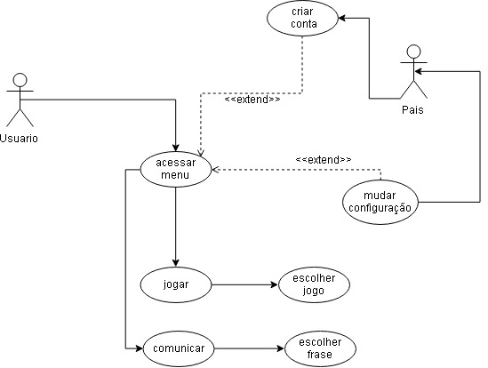
CASO DE USO

Slide 8
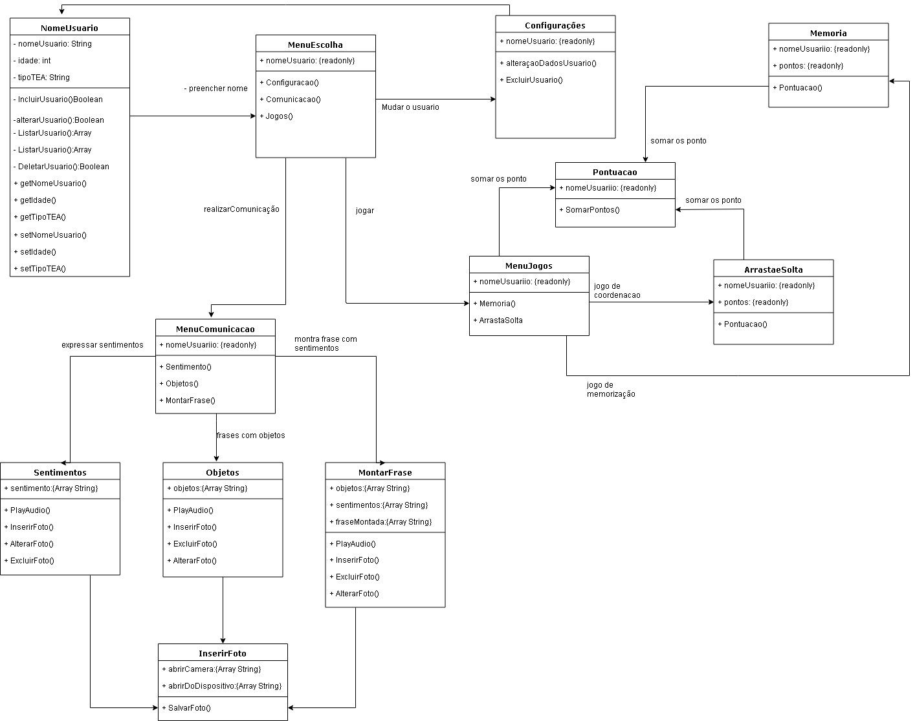
DIAGRAMA DE CLASSE

Slide 9
Diagrama de Sequência

Slide 10
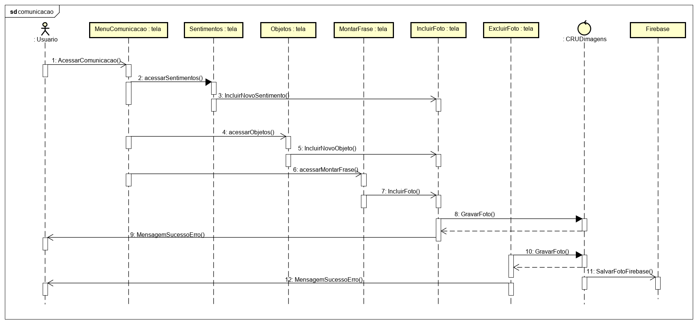
COMUNICAÇÃO

Slide 11
Diagrama Entidade Relacionamento

Slide 12
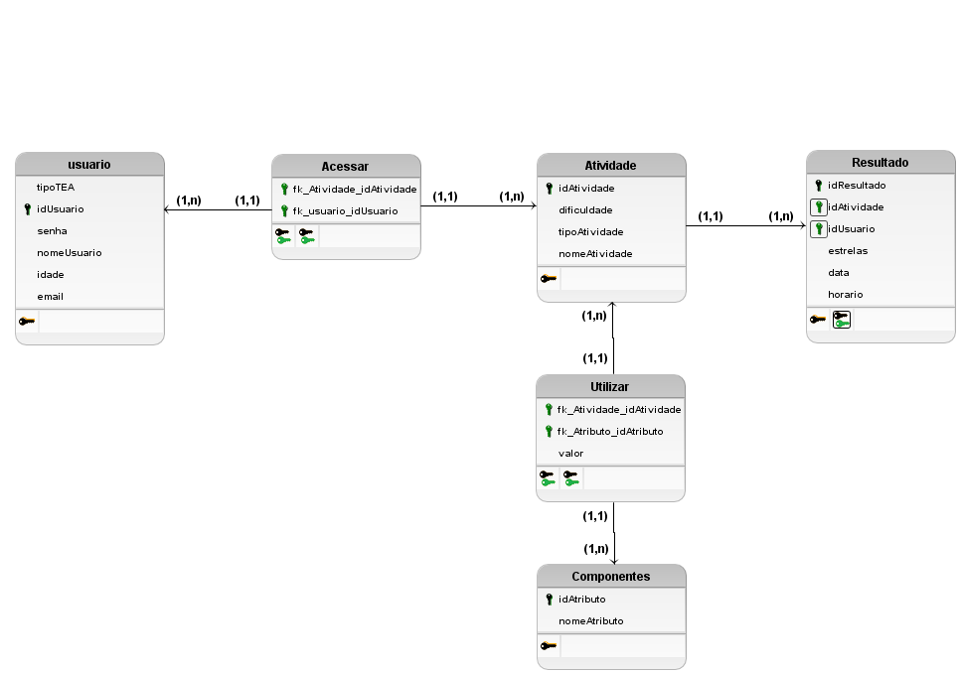
MODELO LÓGICO

Slide 13
User Stories

Slide 14
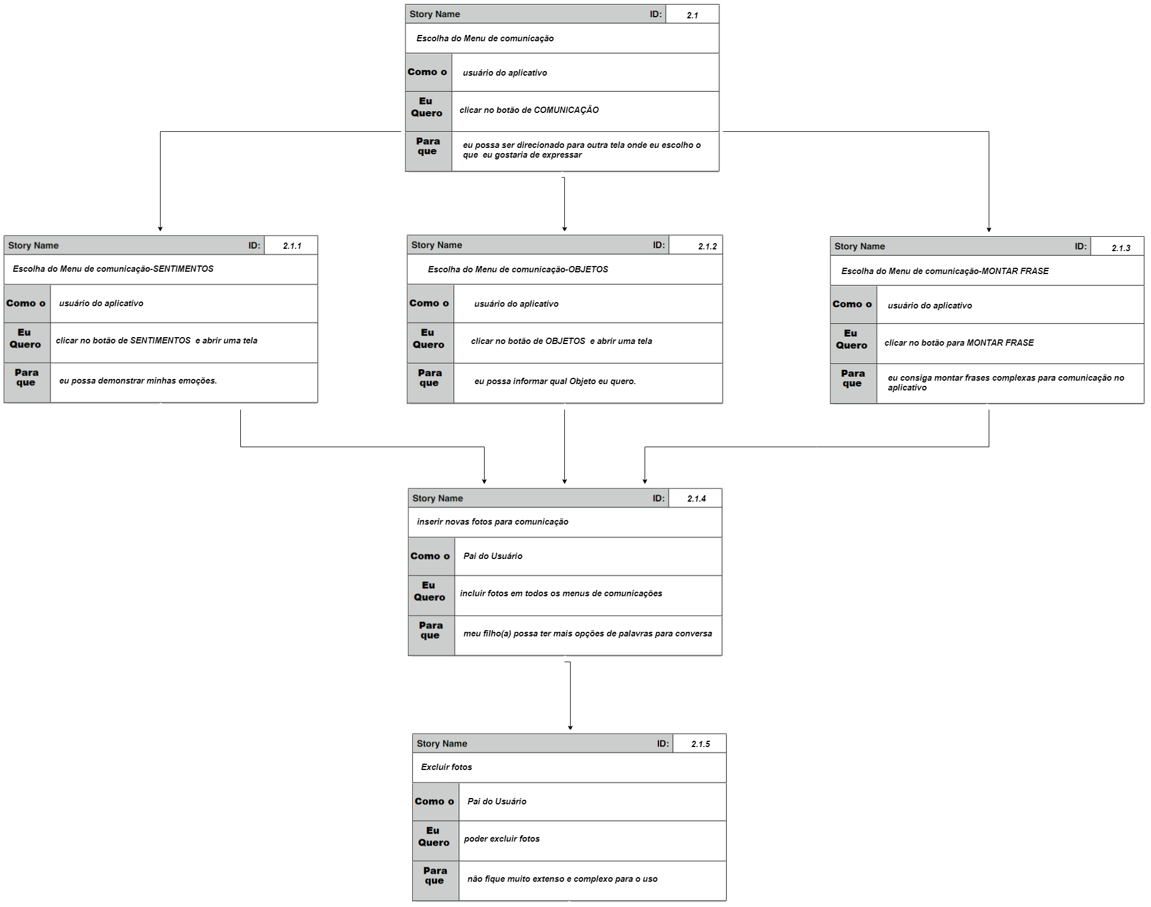
User Stories

Slide 15
Glossário de Termos do Negócio

Slide 16
Glossário de Termos do Negócio
ATIVIDADES
ARRASTA E SOLTA
COMUNICAÇÃO ALTERNATIVA
LÍNGUA FALADA
NÃO VERBAL
SENTIMENTOS
TRANSTORNO DO ESPECTRO DO AUTISMO - (TEA)

Slide 17
Critérios de aceitação
E Modelos de Telas

Slide 18
Materiais e Método

Slide 19
Materiais e Métodos
Profissionais
Thiago Ramos – Professor de Ciências Biológicas com Especialidade em Educação Especial.
Elaine de Fátima Bail – Pedagoga com Especialidade em Educação Infantil e Anos Iniciais do Ensino Fundamental e Libras.
Clarisse Mendonça Amaral – Psicóloga CRP 36765/RJ.

Slide 20




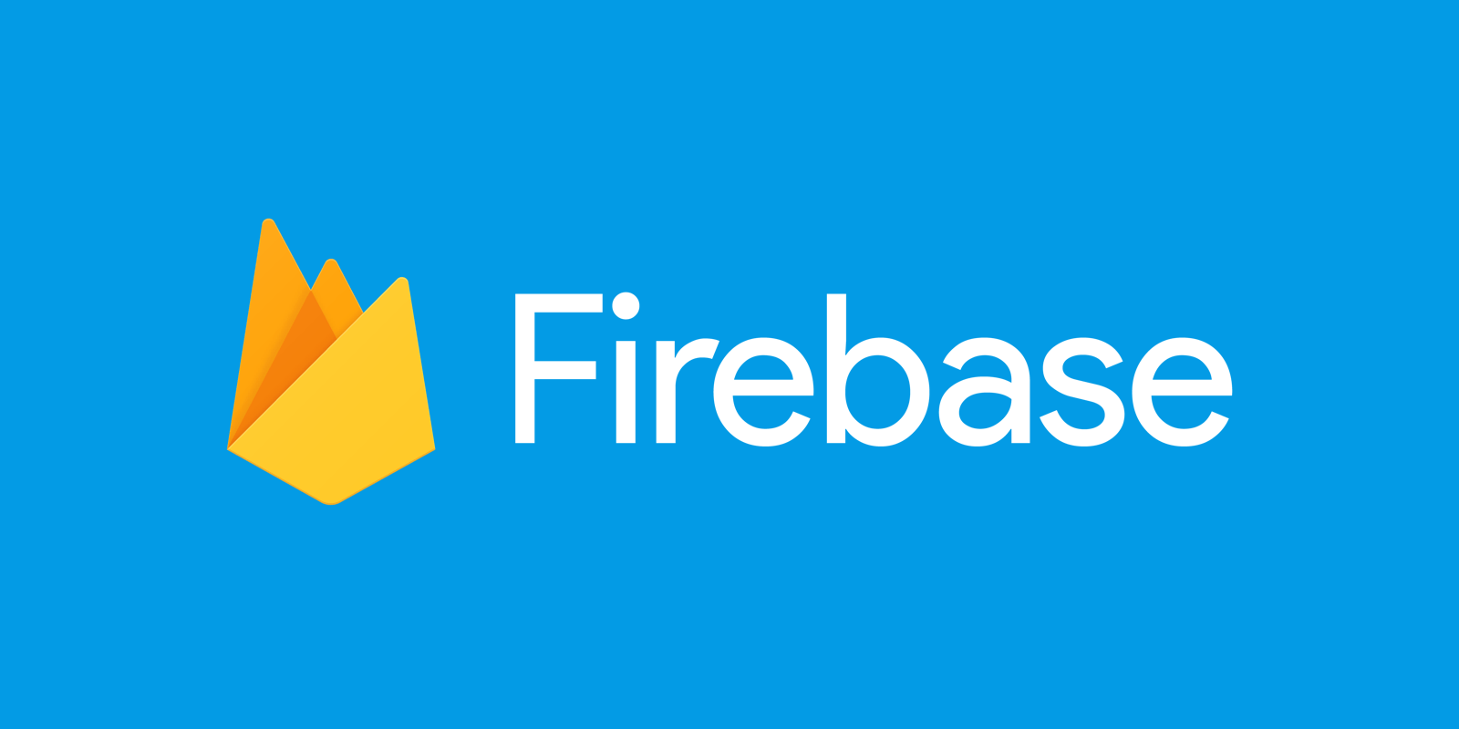
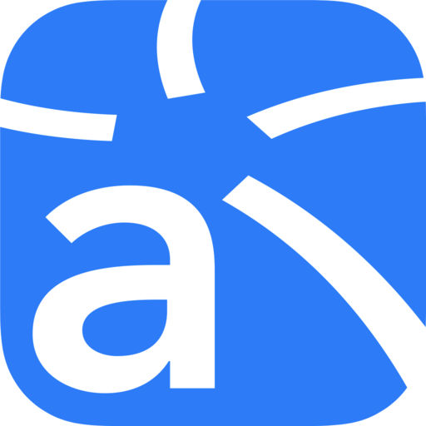

Slide 21
Resultados e Discussões

Slide 22
Resultados e Discussões
O presente estudo observou a necessidade de aplicar a tecnologia como auxílio para a comunicação e compreensão das pessoas do espectro com pouca ou nenhuma língua falada.
Assim, os principais resultados são: A condição de fala através da ferramenta Comunicação e desenvolver o raciocínio e cognição das pessoas com TEA através das atividades de Memória e Arrasta e Solta.
Esses benefícios permitem inclusive, que os estudos e pesquisas sobre o tema sejam relevantes permitindo também que seja utilizado para outras síndromes e transtornos que impedem a língua falada.

Slide 23
Considerações Finais

Slide 24
Considerações Finais
A implantação de um aplicativo de comunicação alternativa é um processo que se faz necessário para a auxiliar não somente a fala das pessoas do espectro mas também como ferramenta de inclusão e para realização de testes e pesquisas sobre os autistas não verbais.

Slide 25
Referências Bibliográficas

Slide 26
Referências Bibliográficas
TRANSTORNO DO ESPECTRO AUTISTA TEA – Disponível em: <https://bit.ly/2OGJBzi> . Acesso em 30 julho 2019.
DIRETRIZES DE ATENÇÃO E REABILITAÇÃO DE PESSOAS COM TRANSTORNO DO ESPECTRO DO AUTISMO, Disponível em: <https://bit.ly/2r0cHMU>. Acesso em 30 julho 2019.
SMARTPHONES EM USO NO BRASIL, Disponível em: < https://bit.ly/2EbeUhL >. Acesso em 01 Agosto 2019.
POPULAÇÃO BRASILEIRA, Disponível em: <https://www.ibge.gov.br/apps/populacao/projecao/>. Acesso em 30 julho 2019.
VISÃO GERAL DO AUTISMO NÃO VERBAL, Disponível em: < http://vencerautismo.org/2019/02/visao-geral-do-autismo-nao-verbal/ >. Acesso em 03 Agosto 2019.
AUTISMO: A TECNOLOGIA COMO FERRAMENTA ASSISTIVA AO PROCESSO DE ENSINO E APRENDIZAGEM DE UMA CRIANÇA DENTRO DO ESPECTRO – Disponível em: http://editorarealize.com.br/revistas/cintedi/trabalhos/Modalidade_1datahora_07_10_2014_16_44_33_idinscrito_387_654ecb08429600021f5e35b9dc5266d9.pdf.Acesso em: 01 agosto 2019.
COMO O USO DA TECNOLOGIA PODE AJUDAR A DESENVOLVER CRIANÇAS COM AUTISMO – Disponível em: < https://www.grupoconduzir.com.br/2018/08/como-o-uso-da-tecnologia-pode-ajudar-desenvolver-criancas-com-autismo/ >. Acesso em: 01 agosto 2019.
AUTISMO PROJETO INTEGRAR: UM APLICATIVO MÓVEL PARA INCLUSÃO DE CRIANÇAS COM TRANSTORNO DO ESPECTRO AUTISTA – Disponível em: <https://maicokrause.com/images/artigos/2016---IV-ERIN-3---Autismo-Projeto-Integrar_-Um-aplicativo-mvel-para--incluso-de-crianas-com-Transtorno-do-Espectro-Autista.pdf>. Acesso em 5 agosto 2019.
COTIDIANO: UM SOFTWARE PARA AUXILIAR CRIANÇAS AUTISTAS EM SUAS ATIVIDADES DIÁRIAS – Disponível em: < www.br-ie.org/pub/index.php/sbie/article/download/7569/5365>. Acesso em 5 agosto 2019.

